Slide 1



Slide 2

BETANBAUER Y ALZEA presentan:
Programa de pasantías en Francia

Slide 3
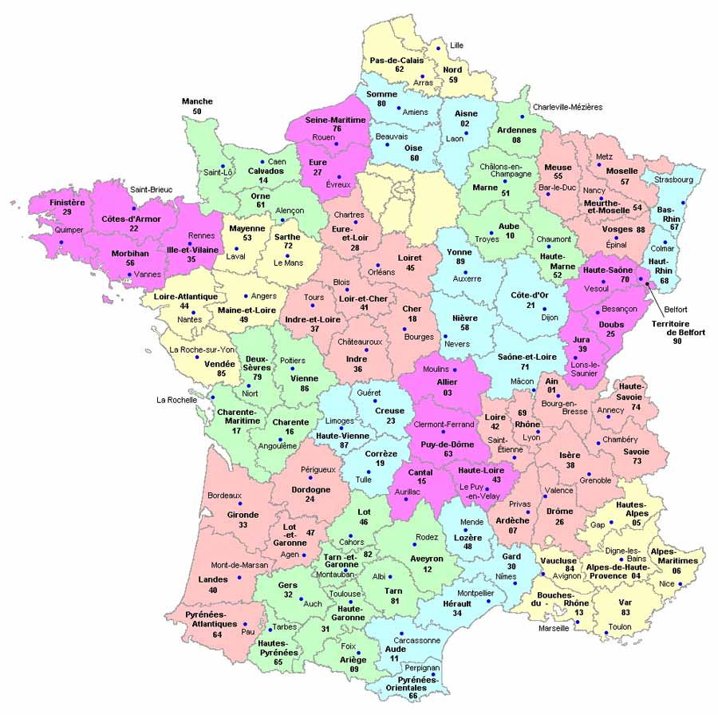
Te proponemos enriquecer tu formación a través de una experiencia profesional en el extranjero!
Trabajamos con una red de restaurants y hoteles en distintas regiones y ciudades de Francia:
Rhône-Alpes: al límite con los Alpes Suizos,
Lille: punto estratégico de Francia, a 1 hora de Londres, 1 hora de París, 30 minutos de Bruselas y a proximidad de Alemania y Luxemburgo,
Lyon: capital mundial de la gastronomía.

Slide 4


Las ventajas del programa:
Gratificación mensual de 436 euros/3100 pesos
Alojamiento en la estructura de recibimiento
Comidas incluídas

Slide 5

Nuestros servicios:
Entrevista personalizada con el corresponsal de Argentina
Búsquedas de pasantías a cargo del equipo de Francia y validación de la misión
Formalidades administrativas en Francia para tramitación del visado en Argentina
Gestión pago de seguro de responsabilidad civil y salud
Inscripción por Internet en Campus France
Curso de francés durante un mes, dos veces por semana
Asegurar el recibimiento y el seguimiento del estudiante durante su estadía

Slide 6

Condiciones del programa:
Ser estudiante de gastronomía, hotelería o turismo
Período de pasantía: 3 meses mínimo y 6 meses máximo
Conocimentos básicos o intermedios de francés (según el puesto)
La inscripción al programa debe realizarse con 4 meses de antelación a la fecha de partida deseada

Slide 7
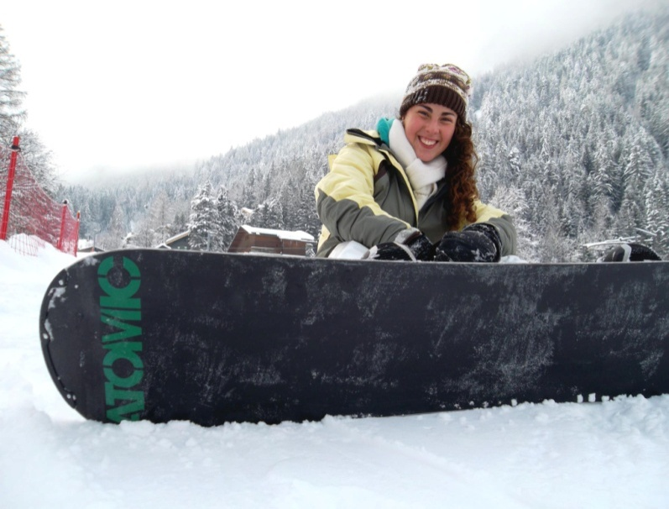
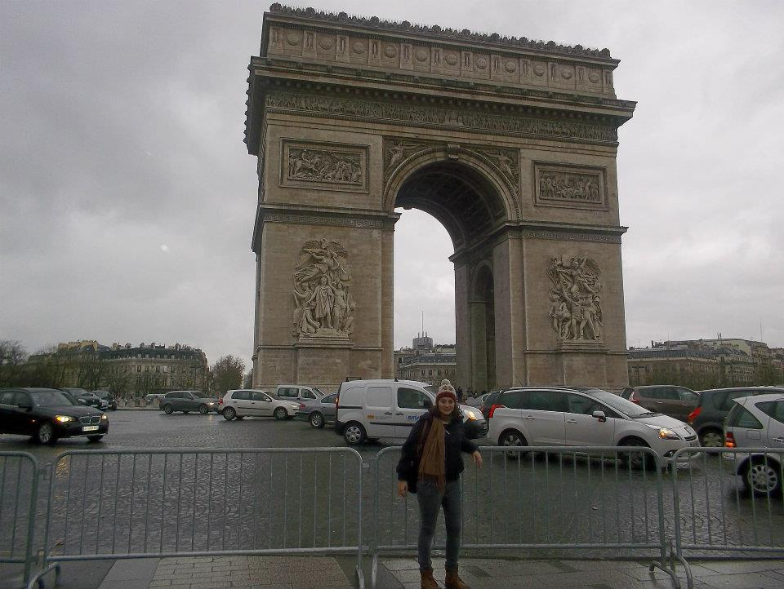
Testimonios
“(… )Alzea es una gran empresa que en mi caso fue la puerta a un gran cambio en mi vida, el conocer personas nuevas, con otras historias de vida completamente diferentes a las de uno, el idioma, el ámbito laboral, todo es novedoso y lindo (…) No lo dudaría de hacerlo otra vez, estoy completamente fascinada con el lugar en todo sentido, y es la puerta que se me abrió para comenzar el camino de lo que más me apasiona la cocina y el conocer otros países.”
“(…) El trabajo, con un ritmo diferente al argentino, es genial, increíble la cantidad de cosas que uno puede aprender en tan solo unas semanas, los sabores, los ingredientes, el queso, el vino, el pan! (…) no hay mejor forma para aprender francés, que rodearte de franceses dispuestos a entenderte y conocerte. Aun quedan casi 5 meses! y no se lo que me espera! pero no tengo dudas que va a ser positivo!"

Slide 8

Nuestras tarifas
Estudio del pedido de pasantía | Gratuito
Búsqueda de pasantías/ Contacto con el equipo de Francia Abonado al momento de aceptación del pedido Rembolsable si no hay propuesta de pasantía | $ 4300
Formalidades administrativas antes del viaje Abonado antes de viajar | $ 4000
Total | $ 8300
Nuestro paquete no incluye:
- gastos consulares en Argentina (aprox. 50 €)
- el pasaje de avión
- seguro de responsabilidad civil y gastos médicos obligatorio durante el tiempo de la pasantía (200 €)

Slide 9

Contacto
En Argentina
Mabel Nuñez (Representante en Mendoza):
mendoza@betanbauer.com
Tel: 0261- 155 908 417
Georgina Betancourth (Sede Córdoba):
info@betanbauer.com
Av. Gral Paz 123 Piso 1 Córdoba – Tel 0351-4264276
En Francia
Christine Drevet: christine.drevet@alzea.org
12 bis, Place Benoît Crépu - Lyon

